Slide 1
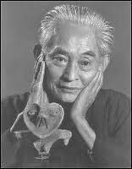
Творчість Ясунарі Кавабата
Творчість Ясунари Кавабата

Slide 2
Кавабата з японської - «Красою Японії народжений»
лауреат Нобелівської премії
Головна проблема творів - пошук гармонії людини і природи
Повість "Тисяча журавлів" є вершиною творчості Кавабати Ясунарі
письменник-модерніст
естетика дзен
сприйняття світу не через розум, а завдяки природній безпосередності, гармонії з національним довкіллям

Slide 3
Найвідоміші твори:
"Танцівниця з Ідзу" (1926)
"Веселі дівчата з Асакуса" (1929)
"Країна снігу" (1927)
романи "Стогін гори" (1953)
"Дальня столиця" (1954).

Slide 4
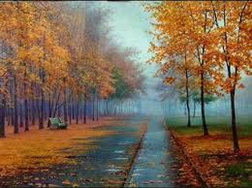
Події розгортаються на фоні дощу
загальний ефект, що уподібнює прозаїчний твір поетичному
Головне- не подія, а викликане почуття
Оповідання «Осінній дощ»

Slide 5
твір неосенсуалізму
Виявлення суті людської природи, добра і краси у всьому
Повість "Танцівниця із Ідзу"

Slide 6
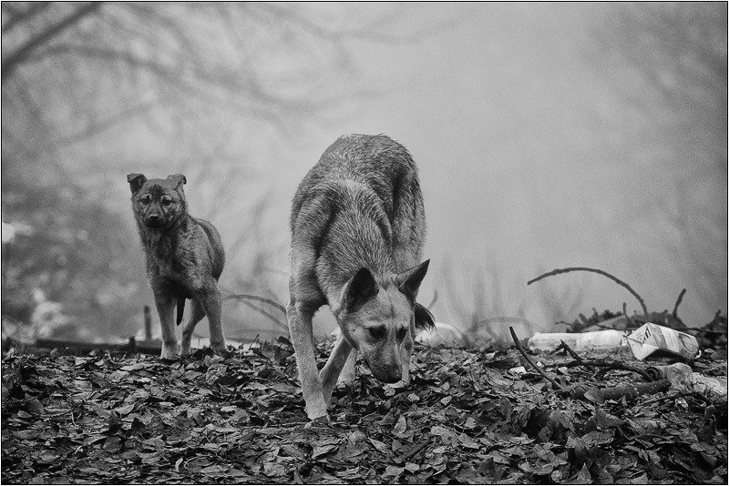
Розповідь про тяжке життя озлоблених, розчарованих у житті людей
Без соціального підтексту
Їдея: прагнення побачити людину в людині на тлі злигоднів та жахів життя.
Роман "Бродяги із Асакуса"

Slide 7
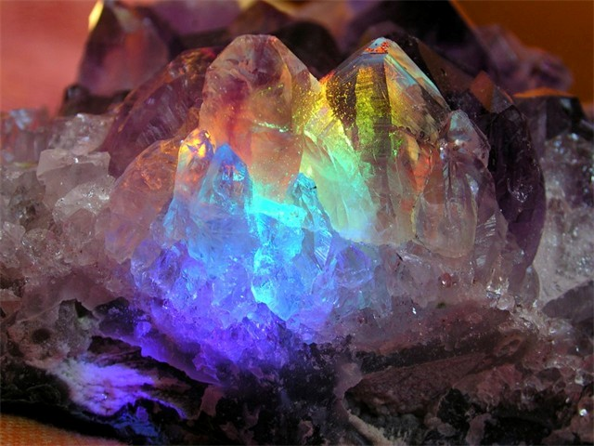
Використання прийому «потік свідомості»
відтворення суб'єктивного сприйняття світу за прикладом "мимовільної пам'яті" Марселя Пруста
безпосереднє відтворення процесів духовного життя
"Кристалічна фантазія"

Slide 8
глибоке враження від класичного японського роману "Гендзі моногатарі“
враження від класичної японської поезії - хоку і танка.
Стаття «Красою Японії народжений»

Slide 9
Зв язок з традицією чайної церемонії.
Місто Камакура, перша зустріч з головними героями: Кікудзі і Юкіко
Сутність чайного обряду -> можливість людині поміркувати над своєю долею, очистити душу від повсякденних турбот і суєти
Повість "Тисяча журавлів"

Slide 10
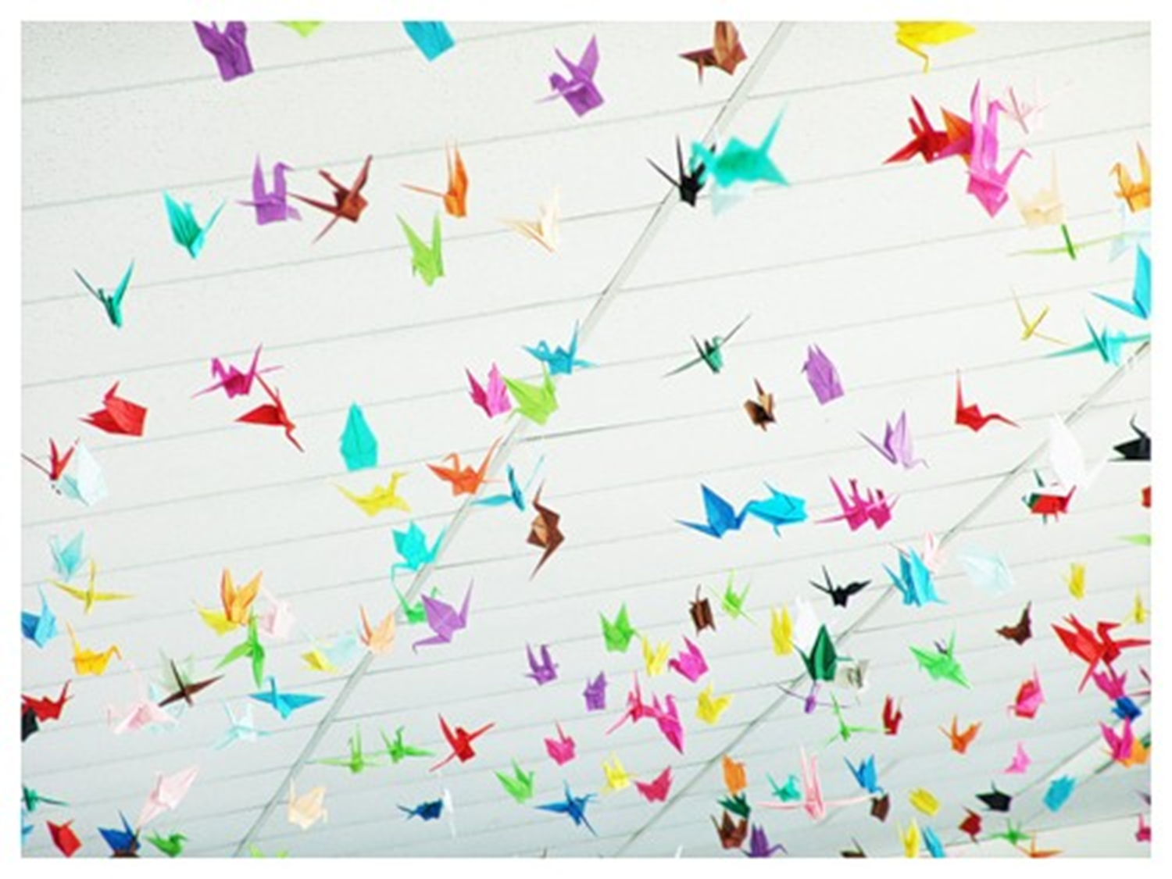
4 правила
чайної церемонії:
Гармонія
Чемність
Чистота
Спокій

Slide 11
Автор - Ясунарі Кавабата Назва - «Тисяча журавлів» Жанр - роман Провідна ідея твору – мрія про щастя , але вона лишається недосяжною. Головні герої твору : Тікако Курімото, Кікудзі, Юкіко, Фуміко, пані Оота.

Slide 12
Роман «Тисяча журавлів» - один із кращих зразків японської літератури ХХ ст.
Сюжетна основа твору - чайна церемонія | Художній світ твору - складний, неоднозначний, суперечливий: прекрасне і потворне, величне і миттєве, духовне і брутальне,існу-ють в ньому поруч | Шлях героїв - це їхнє життєве тядо, шлях духовного очищення й просвітлення, шлях розуміння законів буття, людини | В центрі – долі юнака Кікудзі і вродливої, чистої дівчини Юкіко

Slide 13
«Тисяча журавлів»
Назва твору промовиста: «Тисяча журавлів» - це символ чистоти та щастя, яких шукає кожна людина, інколи не здогадуючись, що вони зовсім поруч.
Чайна церемонія (тядо), шлях духовного очищення, пошук ідеалів, символіка, метафоричність.

Slide 14
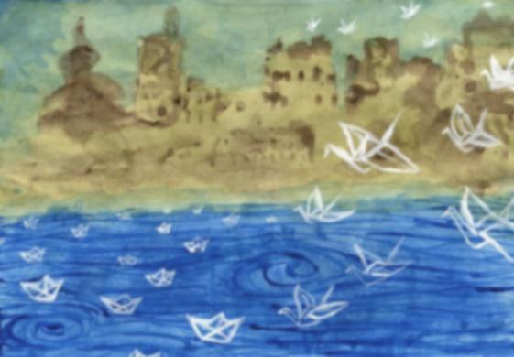
Традиційна японська cимволіка
В японській символіці журавлі - уособлення надії, благополуччя, щастя
Образ Юкіко, як образ журавлів на її хустці – символ вищого, ідеального й недосяжного щастя.
Всі сюжетні події, навіть фінал – це пошук Кікудзі щастя, вагання на цьому шляху, усвідомлення пишності й хитності щастя, нові шукання ідеалів.

Slide 15
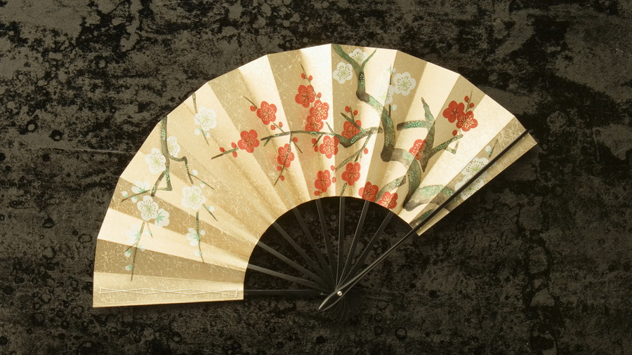
Дякую за увагу!

